Slide 1
Image Process
Convolution with OpenCV

Slide 2
OPENCV
PYTHON
import cv2
通常搭配 numpy 使用
import numpy as np

Slide 3
CV2 讀取圖檔, 顯示...
Cv2.imshow
Cv2.imread
Cv2.imwrite
Cv2.destoryAllWindow
Cv2.VideoCapture
Key = Cv2.waitkey(time_ms)
沒有WAITKEY不會顯示

Slide 4
Example
import numpy as np
import cv2
cap = cv2.VideoCapture(0)
while(True):
# Capture frame-by-frame
ret, frame = cap.read()
# Our operations on the frame come here
gray = cv2.cvtColor(frame, cv2.COLOR_BGR2GRAY)
# Display the resulting frame
cv2.imshow('frame',gray)
if cv2.waitKey(1) & 0xFF == ord('q'):
break
# When everything done, release the capture
cap.release()
cv2.destroyAllWindows()

Slide 5
Image resize
Resize()
變型 ...
轉換 ...
lower upeer 產生遮罩圖層
mask = cv2.erode 縮小
mask = cv2.dilate 放大
將hsv和mask合併

Slide 6
CV2 RGB/色系
RGB VS BGR
img_rgb = cv2.cvtColor(img, cv2.COLOR_BGR2RGB)

Slide 7
圖層讀取 (配合NUMPY)
img=imread("puppets.png")
Img[x,y,z] ==> shape, (width,height,3)
color_R(?)=img[:,:,0]
color_G=img[:,:,1]
color_B(?)=img[:,:,2]
# 感興趣區域（ROI）
AREA=img[x1:x2,y1,y2,:]

Slide 8
Python array 處理
Array [x,y,z,…]
取得全部: [ …, : , …]
取得部分: [ …, 3:100 , …]
取得從...到末端: [ …, 3: , …]
取得右起算: [ …, :-100 , …]

Slide 9
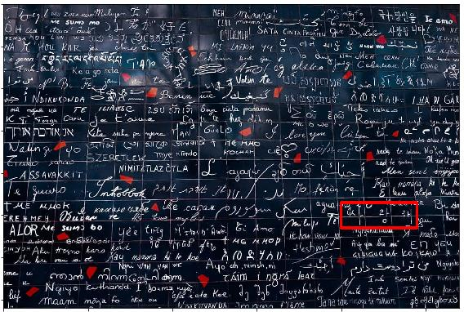
Cv2 繪圖

Slide 10
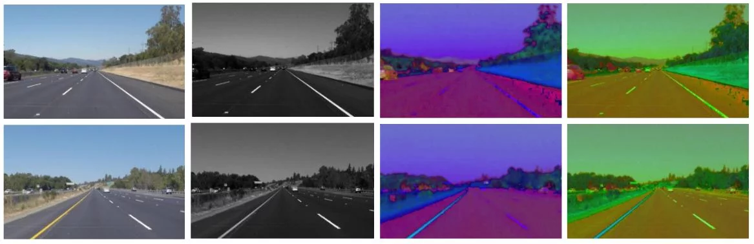
圖像增強/模糊

Slide 11
圖形處理
感興趣區域（ROI）
改變圖像邊缘（轮廓）的厚度
1.使用精確邊缘檢測
img = cv2.imread(img_path,0)
edges = cv2.Canny(img,300,700)
2.使用枕頭填充物
image = Image.open(img_path).convert('RGB')
image = image.filter(ImageFilter.FIND_EDGES())

Slide 12
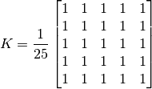
影像處理: smoothing

Slide 13
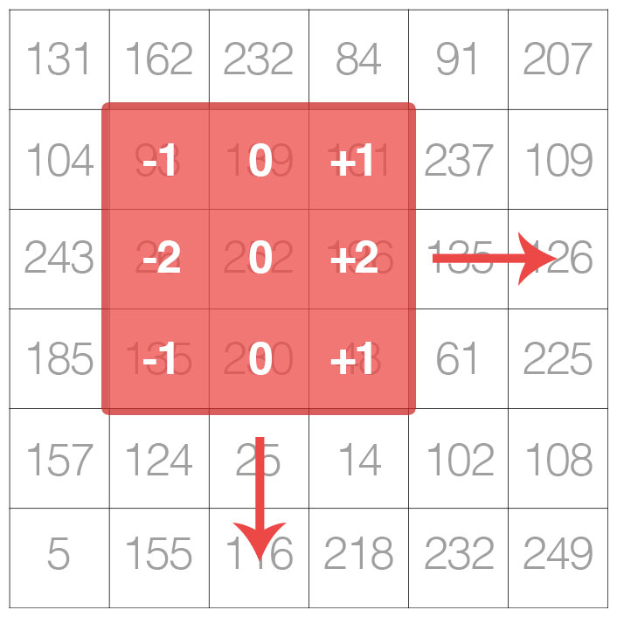

Slide 14
Smoothing
import cv2
import numpy as np
from matplotlib import pyplot as plt
img = cv2.imread('opencv_logo.png')
kernel = np.ones((5,5),np.float32)/25
dst = cv2.filter2D(img,-1,kernel)
plt.subplot(121),plt.imshow(img),plt.title('Original')
plt.xticks([]), plt.yticks([])
plt.subplot(122),plt.imshow(dst),plt.title('Averaging')
plt.xticks([]), plt.yticks([])
plt.show()

Slide 15
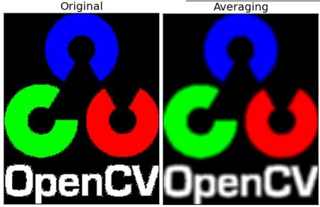
Smoothing

Slide 16
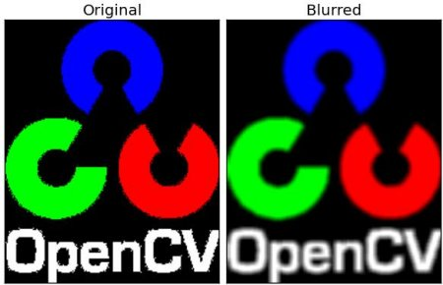
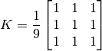
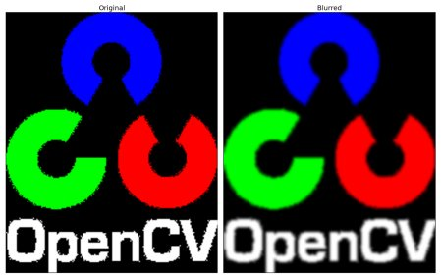
Averaging
Gaussian Filtering
blur =
cv2.GaussianBlur(img,(5,5),0)

Slide 17
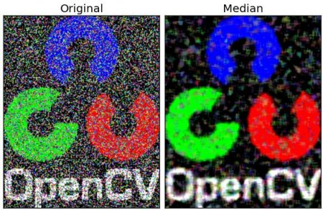
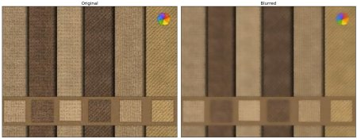
Median Filtering
Median Filtering
median =
cv2.medianBlur(img,5)
Bilateral Filtering
blur =
cv2.bilateralFilter(img,9,75,75)

Slide 18
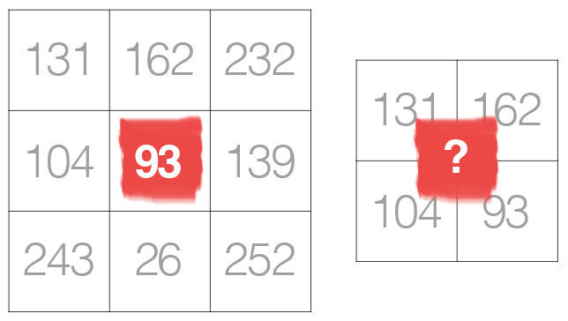
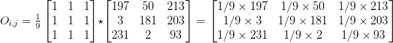
Convolution
Image
Kernel

Slide 19
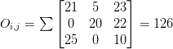

Slide 20
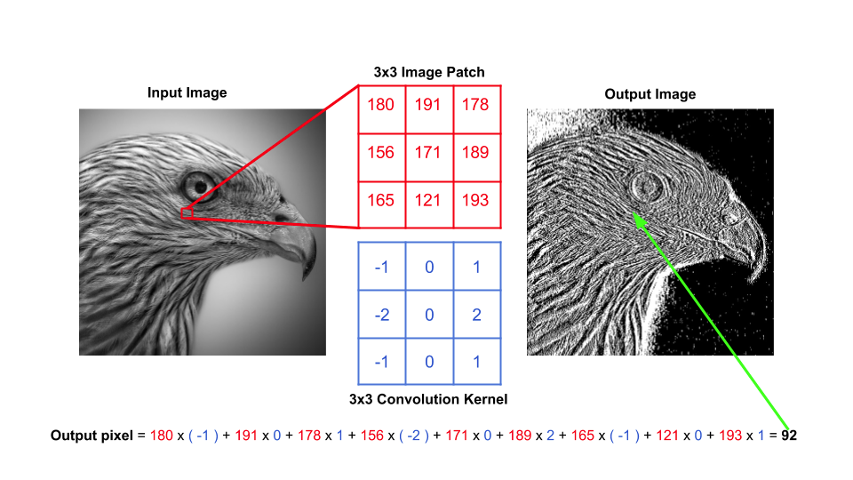
https://makerpro.cc/2019/06/the-convolution-of-opencv/

Slide 21
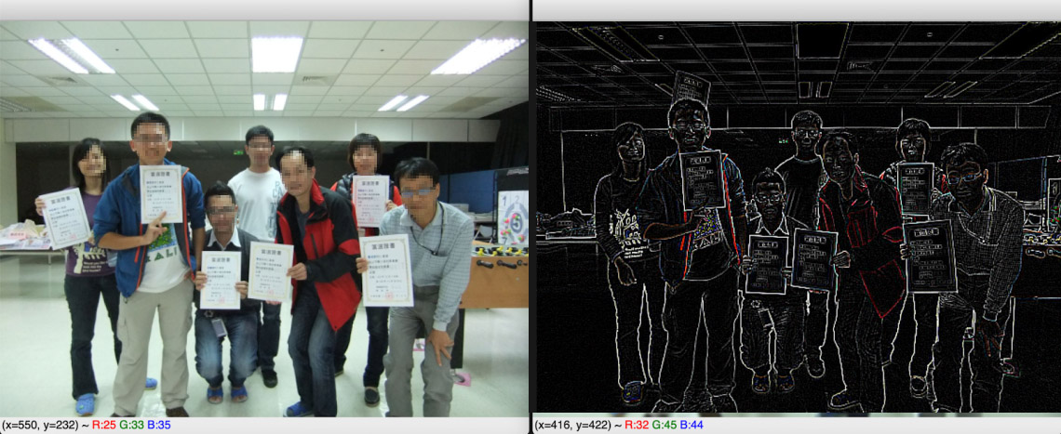
kernel = np.array（[[-1, -1, -1], [-1, 8, -1], [-1, -1, -1]]）

Slide 22
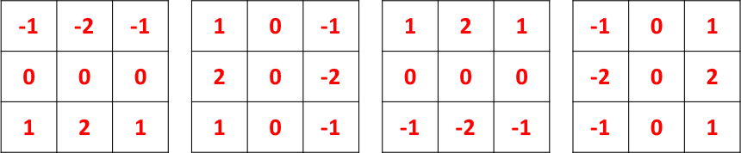
How about …

Slide 23
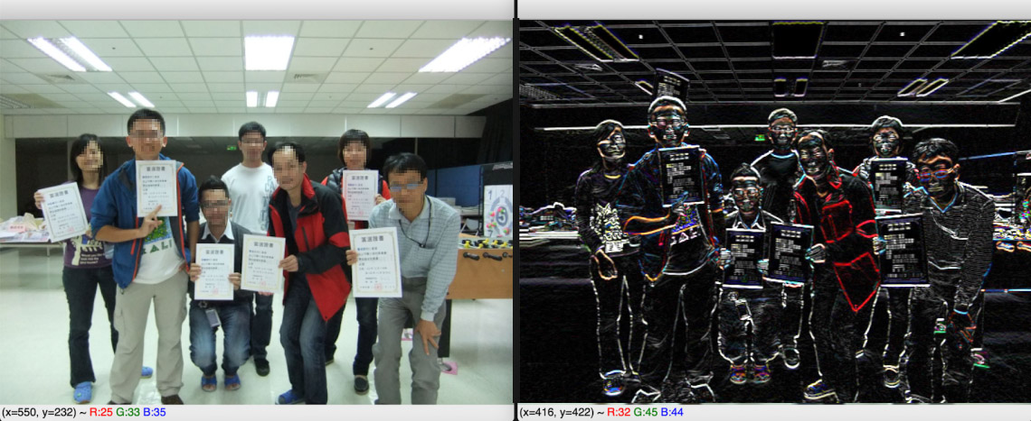

Slide 24
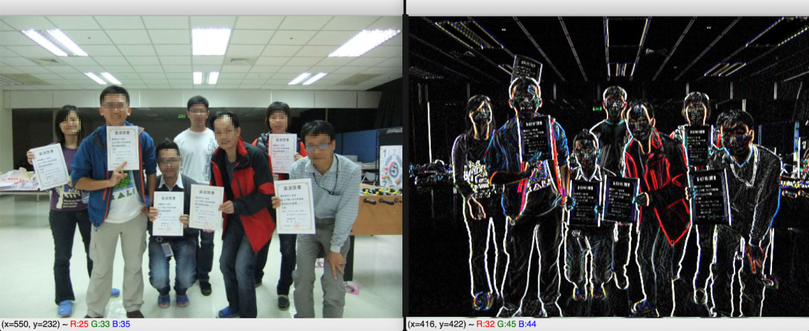

Slide 25
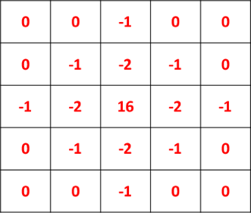
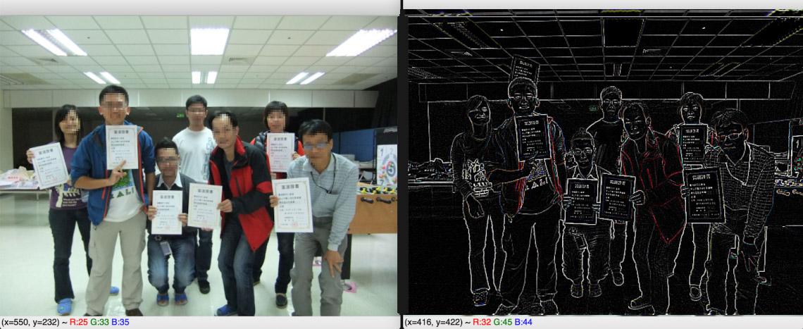

Slide 26
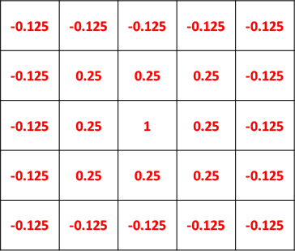
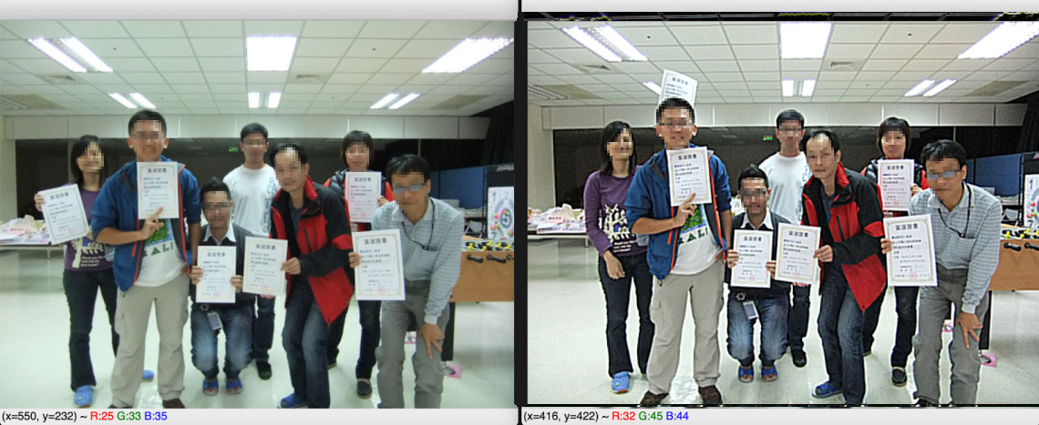
透過捲積進行銳化處理

Slide 27
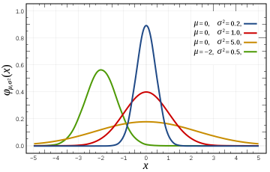
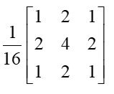
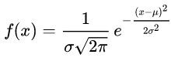

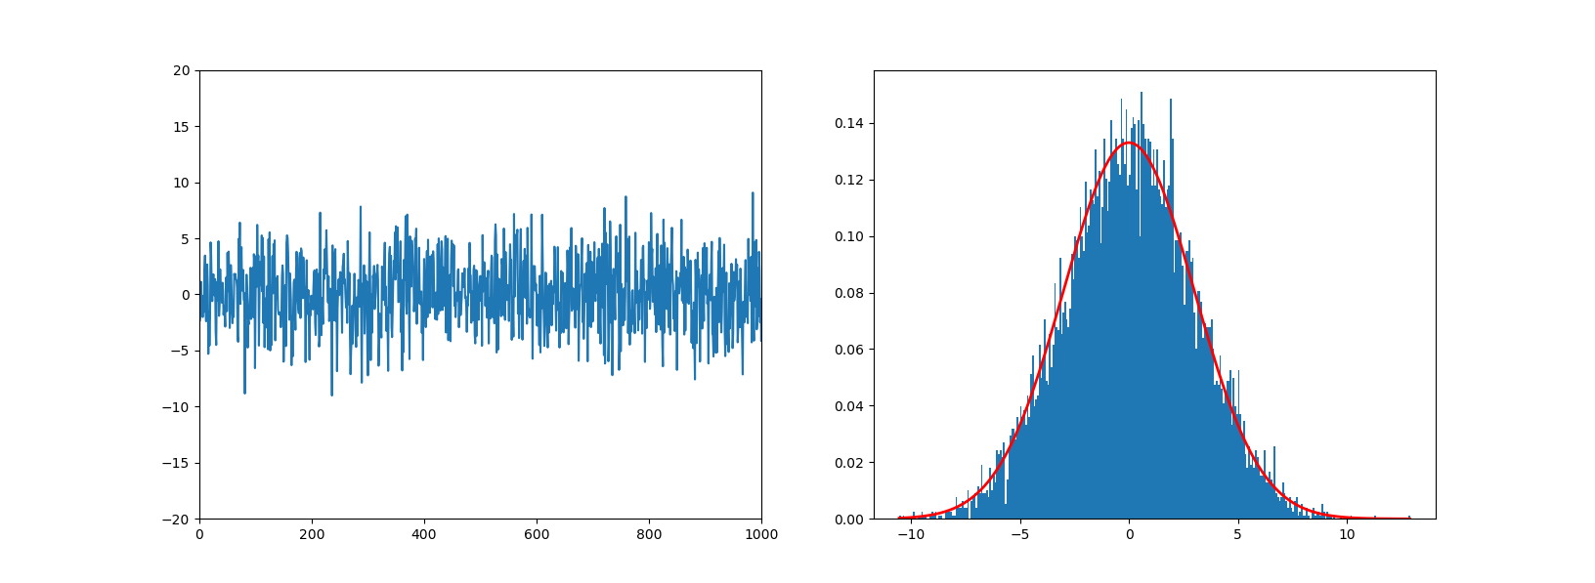
Convolution

Slide 28
CNN

Slide 29
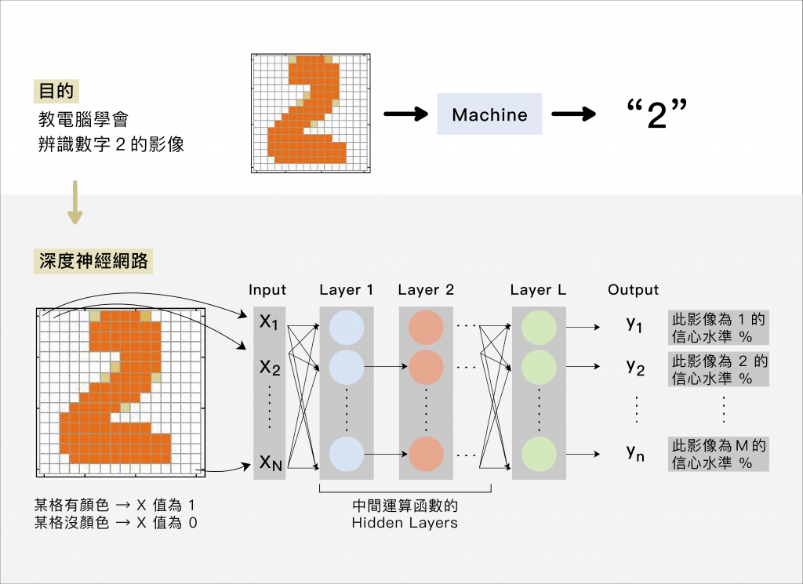
NN 圖像辨識

Slide 30

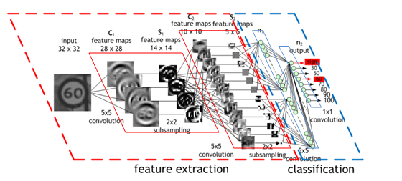
CNN

Slide 31
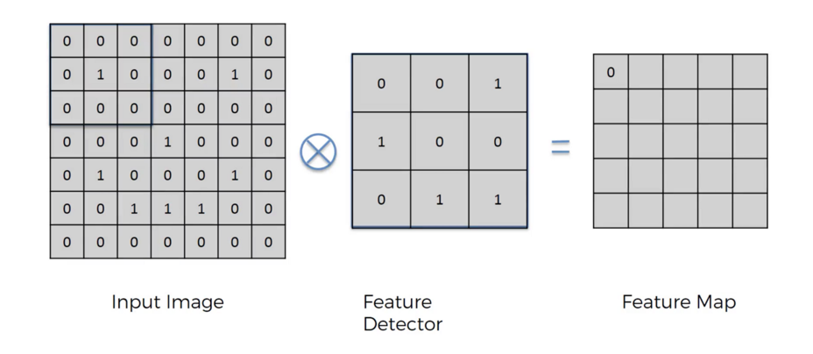
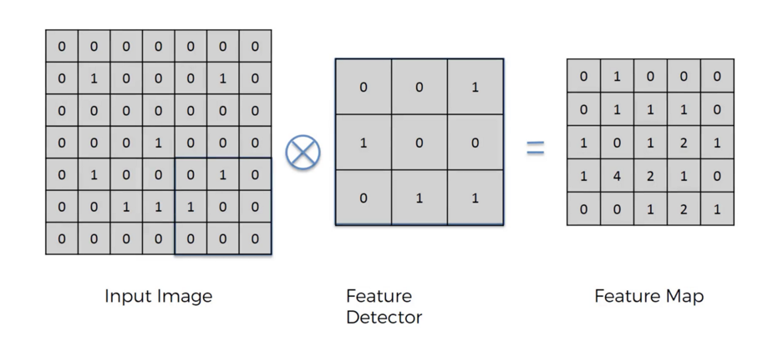
Convolution – taking feature
https://www.yanxishe.com/TextTranslation/1768

Slide 32
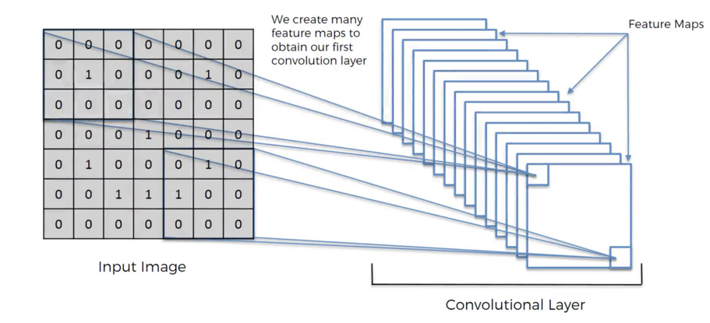

Slide 33
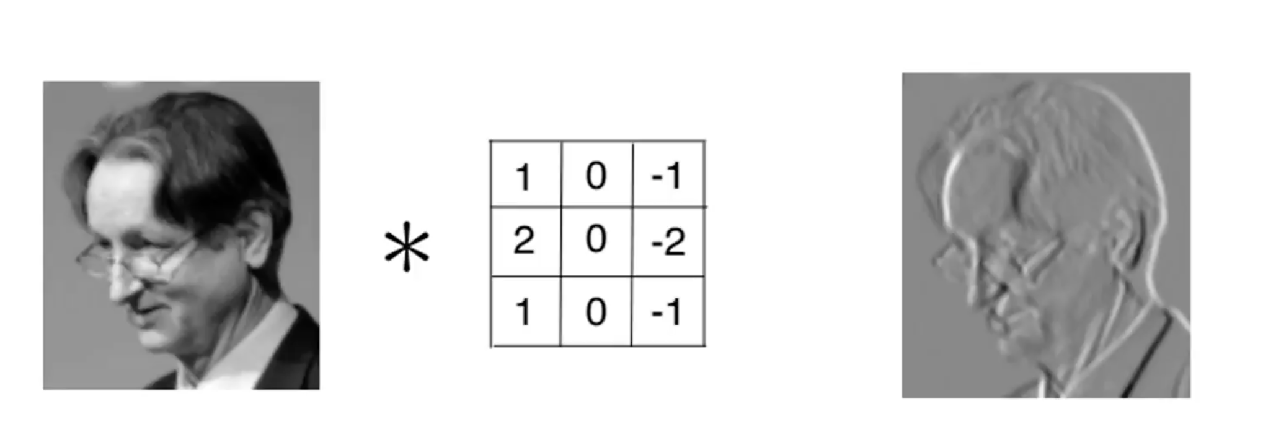
利用Feature Detector萃取出物體的邊界(?)

Slide 34
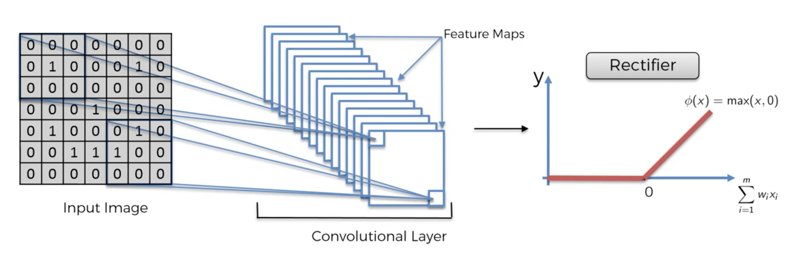
使用Relu函數去掉負值，更能淬煉出物體的形狀

Slide 35
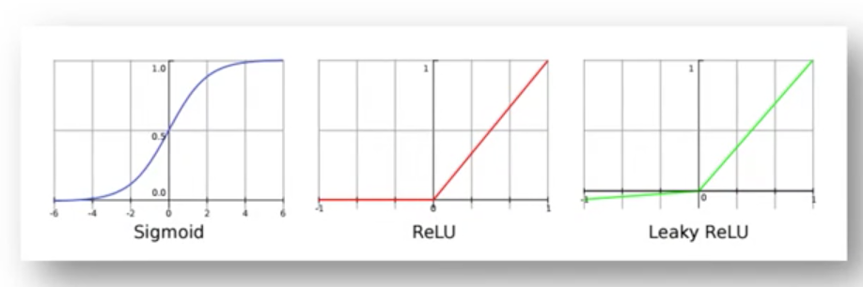

Slide 36
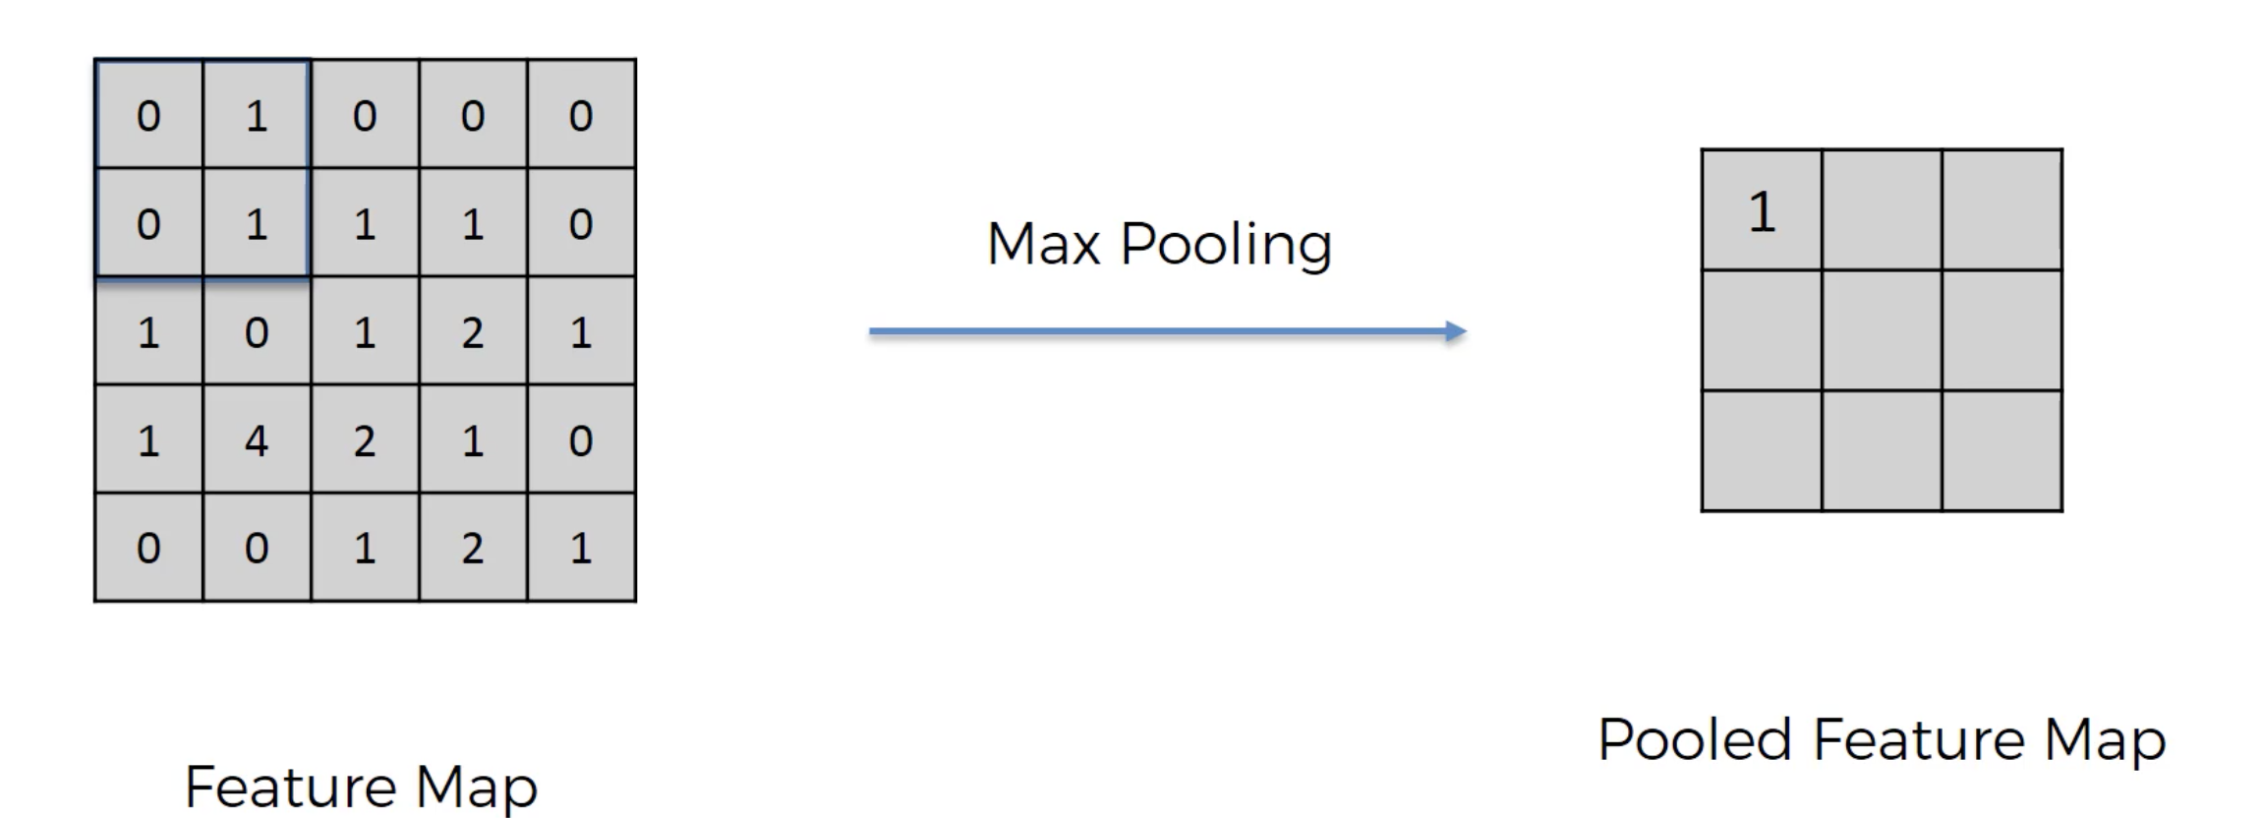
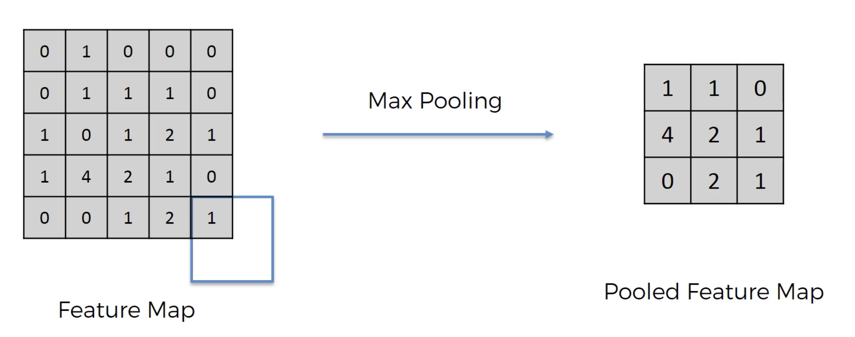
Pooing – reduce image size

Slide 37
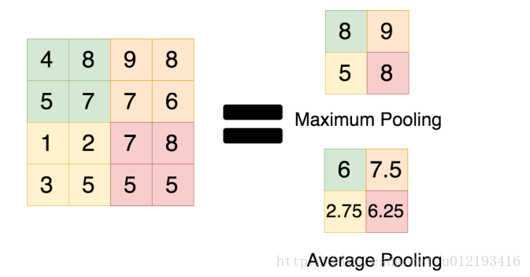
Pooling

Slide 38
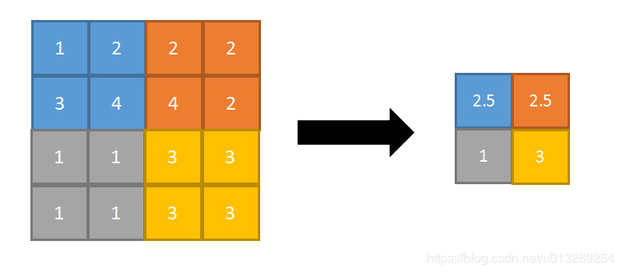
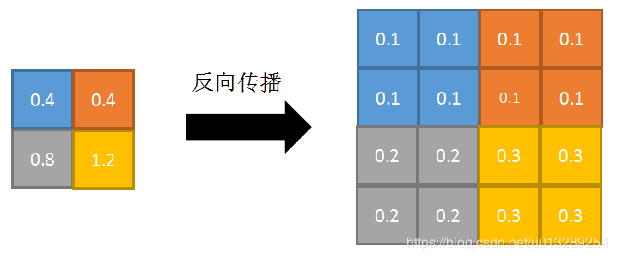

Slide 39
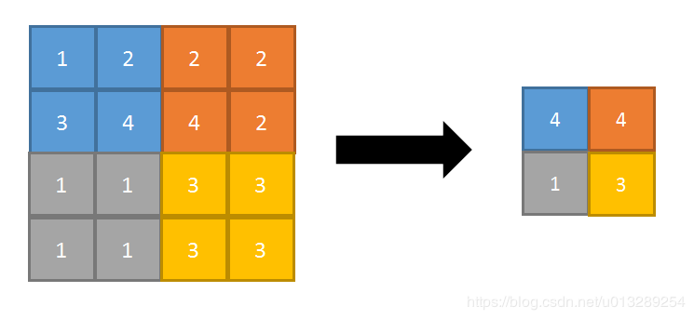
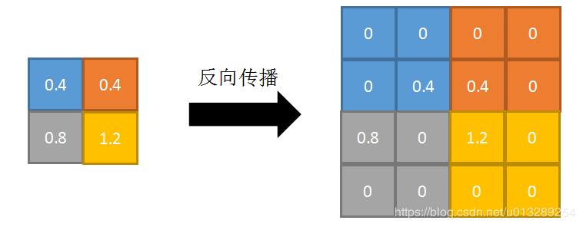

Slide 40
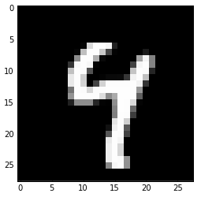
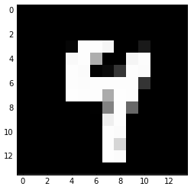

Slide 41



Slide 42
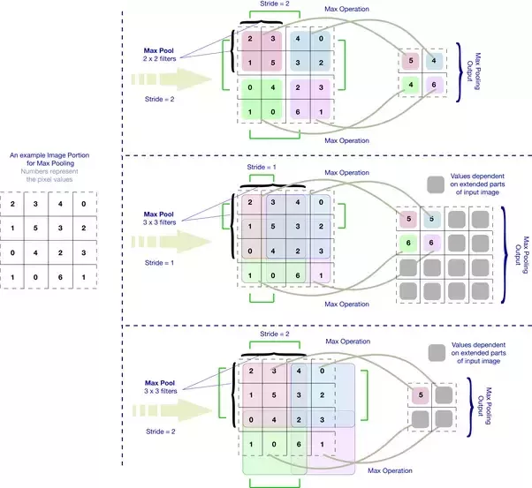

Slide 43
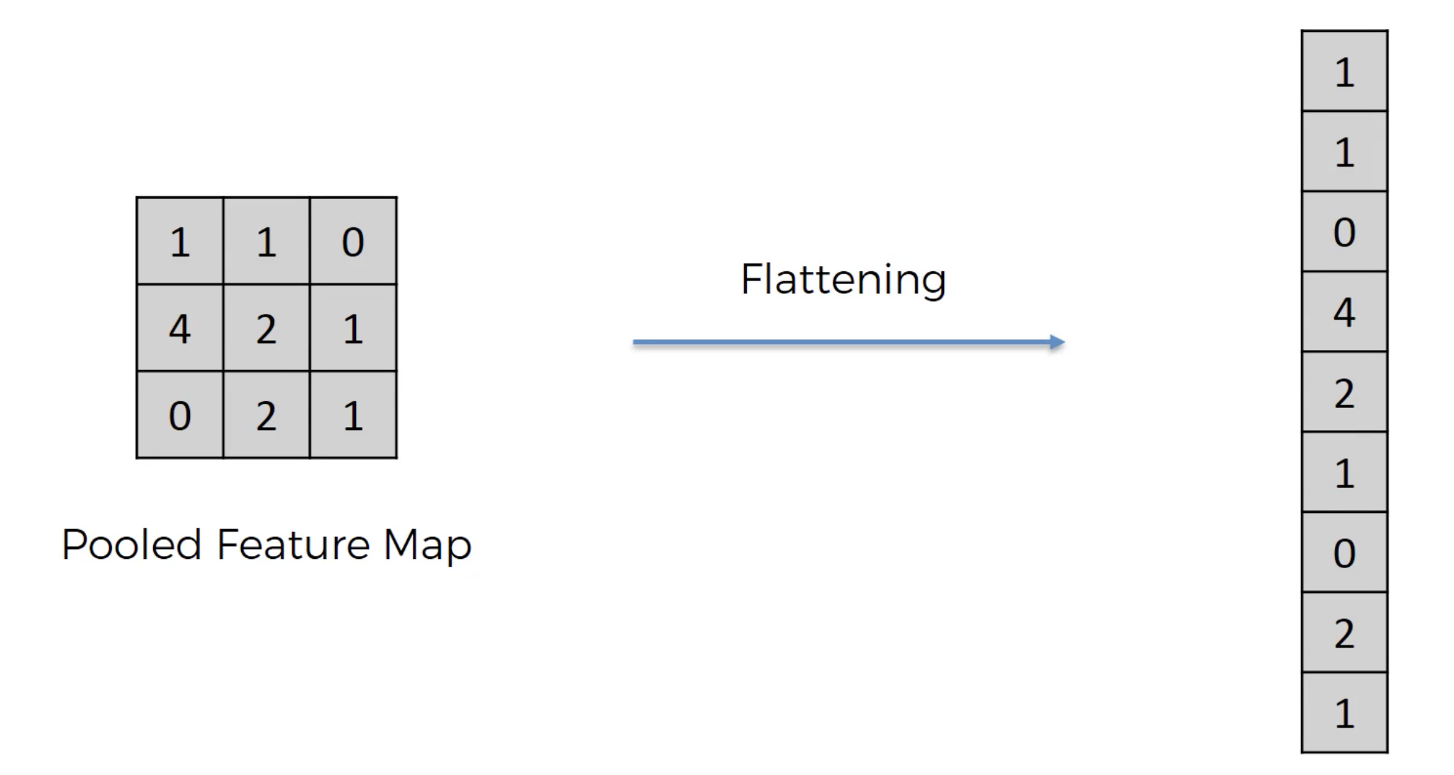
Fully Connected Layer 全連接層

Slide 44
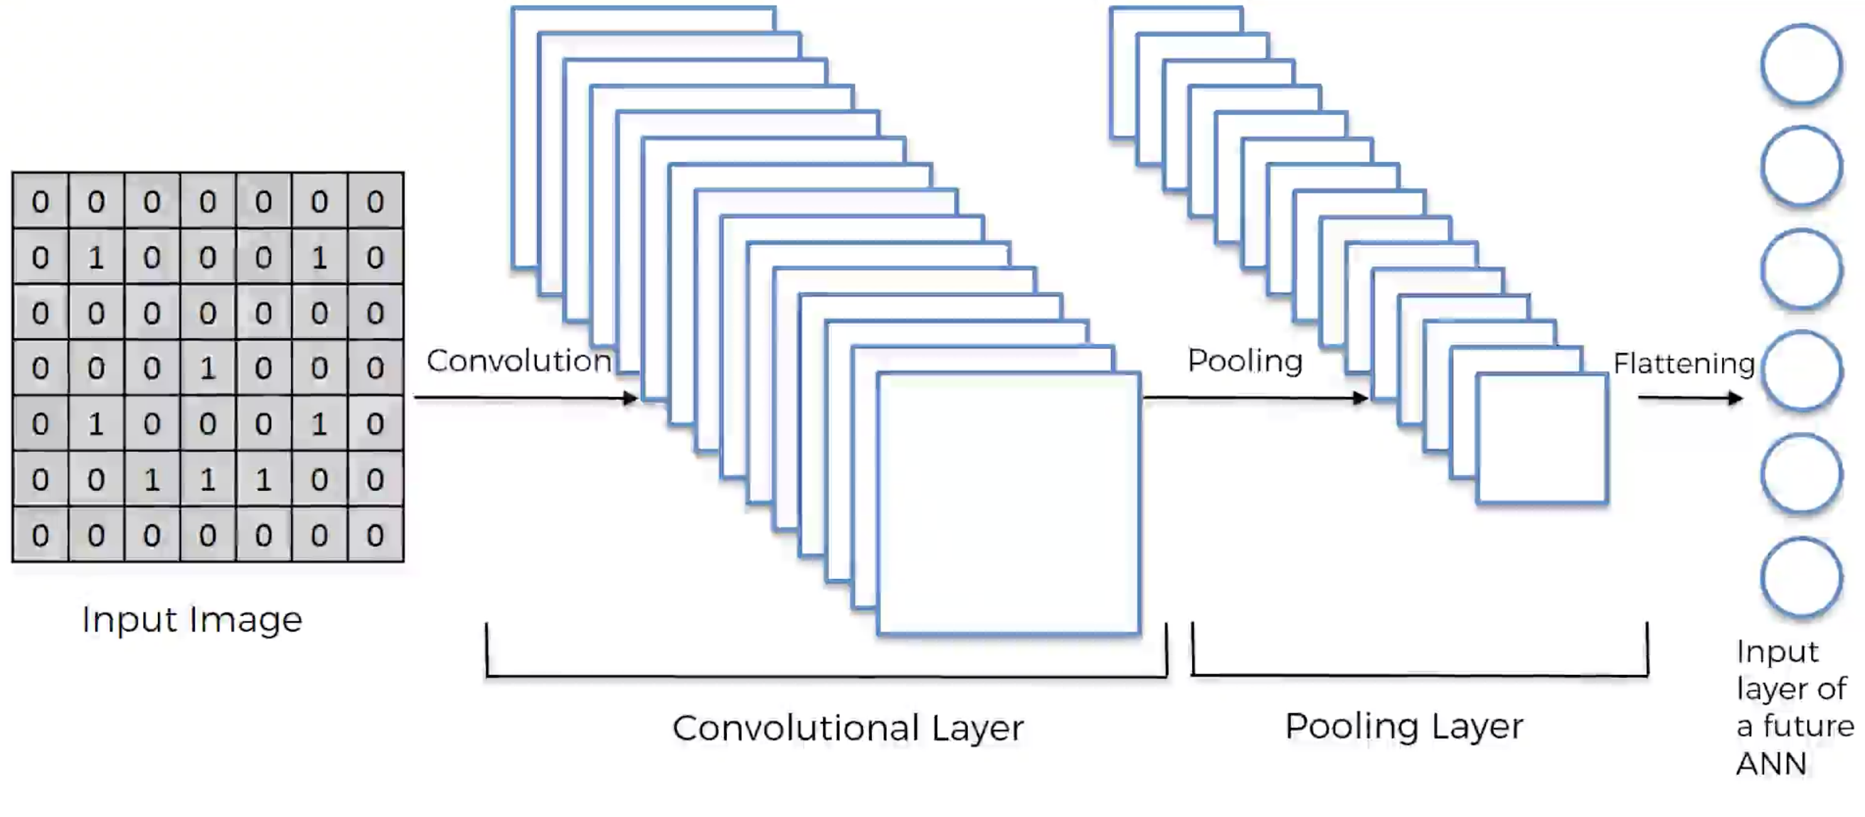
NN

Slide 45
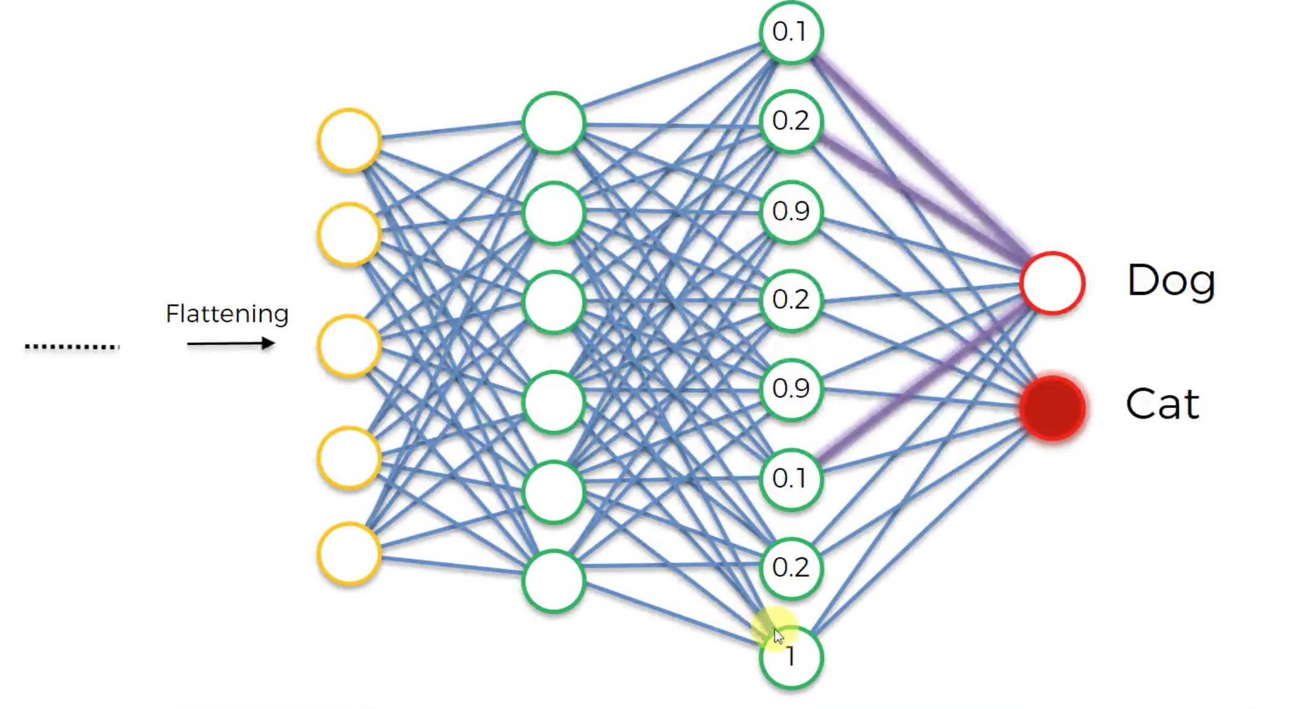
NN

Slide 46
example
http://moocs.nccu.edu.tw/media/23073
https://blog.cavedu.com/2019/06/24/traffic-volume/
https://medium.com/@CinnamonAITaiwan/%E6%B7%B1%E5%BA%A6%E5%AD%B8%E7%BF%92-cnn%E5%8E%9F%E7%90%86-keras%E5%AF%A6%E7%8F%BE-432fd9ea4935

Slide 47
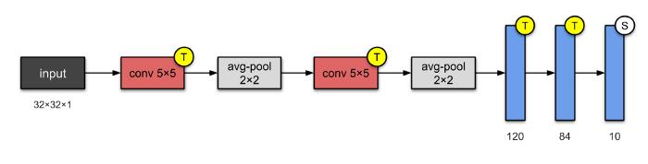
LeNet-5 (1998)
這個架構有大約60,000個參數
它有2個卷積層和3個全連接層

Slide 48
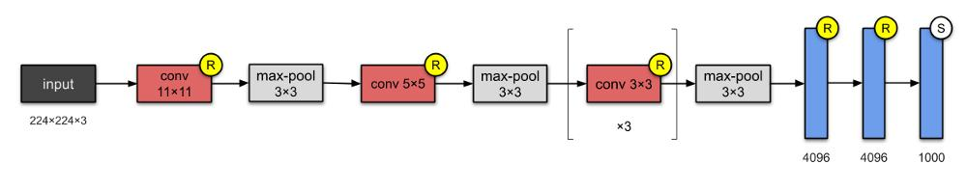
AlexNet/2012
AlexNet網絡有6千萬個參數，8個網絡層——5個卷積層和3個全連接層。相比於LeNet-5，AlexNet只是堆了更多的網絡層。
他們首次實現將線性整流函數（ReLus）作為激活函數
原文網址：https://kknews.cc/code/lmnzbe9.html

Slide 49
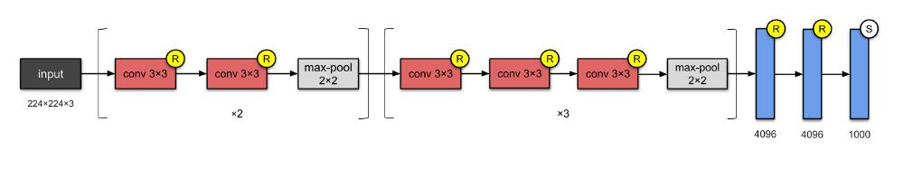
VGG-16 (2014)/VGG-19
13個卷積層和3個全連接層
它有138M的參數，占用大約500mb的磁碟空間
原文網址：https://kknews.cc/code/lmnzbe9.html

Slide 50

Inception-v1 (2014)

Slide 51

Inception-v3 (2015)

Slide 52

ResNet-50 (2015)
推廣跳連接結構skip connections
原文網址：https://kknews.cc/code/lmnzbe9.html

Slide 53

VGG NET
2014年，牛津大學計算機視覺組（Visual Geometry Group）和Google DeepMind公司的研究員一起研發出了新的深度卷積神經網絡：VGGNet，並取得了ILSVRC2014比賽分類項目的第二名（第一名是GoogLeNet，也是同年提出的）和定位項目的第一名。
原文網址：https://kknews.cc/tech/mrmoxz9.html

Slide 54


Slide 55


Slide 56


Slide 57


Slide 58
以上就是VGG16（網絡結構D）
1、輸入224x224x3的圖片，經64個3x3的卷積核作兩次卷積+ReLU，卷積後的尺寸變為224x224x64
2、作max pooling（最大化池化），池化單元尺寸為2x2（效果為圖像尺寸減半），池化後的尺寸變為112x112x64
3、經128個3x3的卷積核作兩次卷積+ReLU，尺寸變為112x112x128
4、作2x2的max pooling池化，尺寸變為56x56x128
5、經256個3x3的卷積核作三次卷積+ReLU，尺寸變為56x56x256
6、作2x2的max pooling池化，尺寸變為28x28x256
7、經512個3x3的卷積核作三次卷積+ReLU，尺寸變為28x28x512
8、作2x2的max pooling池化，尺寸變為14x14x512
9、經512個3x3的卷積核作三次卷積+ReLU，尺寸變為14x14x512
10、作2x2的max pooling池化，尺寸變為7x7x512
11、與兩層1x1x4096，一層1x1x1000進行全連接+ReLU（共三層）
12、通過softmax輸出1000個預測結果
原文網址：https://kknews.cc/tech/mrmoxz9.html

